Slide 1


PRESENTASI SKRIPSI
Implementasi Algoritma K-Means Clustering pada Web GIS
untuk Pemetaan dan Analisis Zonasi Persebaran UMKM di Sulawesi Utara
Putra Febrian
NIM 22024129
Program Studi D-IV Teknik Informatika
Politeknik Negeri Manado • 2026
Web GIS • K-Means++ • Haversine • Kualitas Data Spasial
Notes:
Bacaan singkat:
Assalamualaikum/selamat pagi. Saya Putra Febrian akan mempresentasikan skripsi tentang Web GIS untuk pemetaan dan analisis zonasi UMKM di Sulawesi Utara menggunakan K-Means.

Slide 2
Latar Belakang Mitra: YBLI
Yayasan Bina Lentera Insan sebagai mitra penelitian
2013
3
5
YBLI
Berdiri sejak
Bidang utama
Unit kegiatan
Jadilah lentera
yang menerangi
Profil singkat
Kaitan dengan penelitian
YBLI adalah LSM yang bergerak dalam penguatan kapasitas masyarakat melalui pendidikan, kesehatan, ekonomi, dan sosial keagamaan. Berdiri pada 21 Januari 2013 di Kota Manado.
Mitra ini relevan karena penelitian membantu pengelolaan dan pemetaan data UMKM, termasuk penemuan lokasi, kualitas data, pengajuan publik, serta analisis zonasi.
Mitra penelitian yang berfokus pada penguatan kapasitas masyarakat.
Manado, Sulawesi Utara
Sumber: ybli.or.id/tentang-kami
Notes:
Bacaan singkat:
Mitra penelitian saya adalah Yayasan Bina Lentera Insan atau YBLI. YBLI bergerak di bidang pendidikan, kesehatan, ekonomi, dan sosial keagamaan. Karena penelitian ini membahas pemetaan UMKM, YBLI menjadi konteks yang relevan untuk pemberdayaan masyarakat dan UMKM.

Slide 3
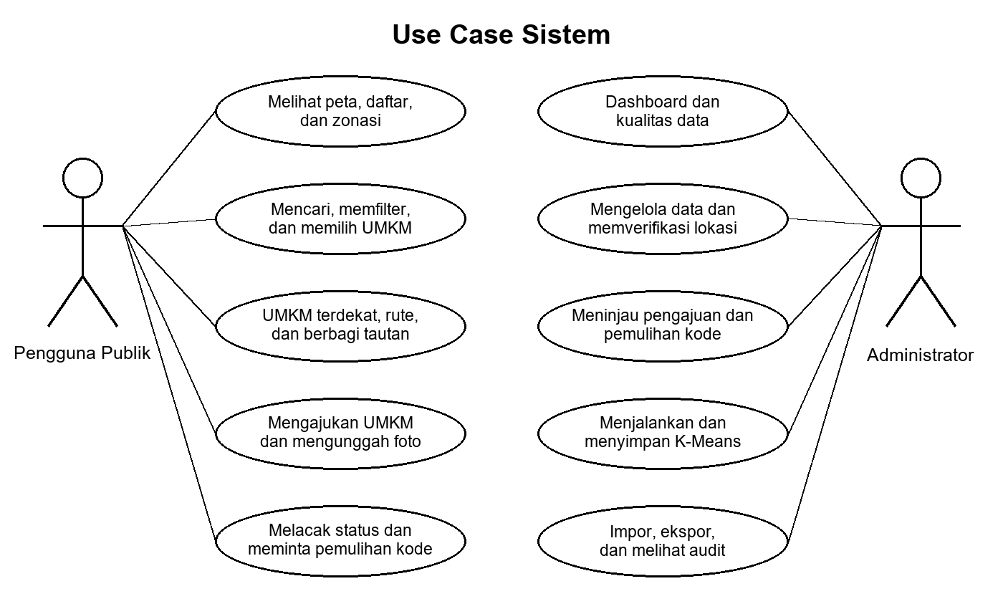
Latar Belakang Masalah
Dari data tabel menjadi informasi wilayah
Data UMKM yang hanya berbentuk tabel sulit menunjukkan pola persebaran.
Peta interaktif membantu pengguna melihat lokasi, mencari, dan memfilter UMKM.
Masalah utama penelitian adalah kualitas koordinat yang belum semuanya presisi.
Sistem perlu membedakan data untuk tampilan peta dan data untuk analisis.
Mitra mempertimbangkan Google Maps, tetapi biaya layanan dinilai tinggi.
Inti masalah: YBLI membutuhkan peta dan rute yang informatif serta terjangkau.
Notes:
Bacaan singkat:
Masalahnya adalah data UMKM banyak, tersebar, dan jika hanya dibaca sebagai tabel, pola wilayahnya sulit terlihat. Web GIS digunakan agar lokasi bisa dilihat langsung di peta. Namun koordinat harus dijelaskan kualitasnya karena tidak semua titik merupakan lokasi GPS yang tepat.
Tambahan masalah: YBLI mempertimbangkan Google Maps untuk menampilkan sebaran UMKM, tetapi biaya layanan dinilai tinggi. Sistem menyediakan peta interaktif dan fitur rute sebagai solusi.
Sumber tambahan: hasil diskusi dengan mitra YBLI yang disampaikan oleh penulis.

Slide 4
Rumusan Masalah dan Tujuan
Pertanyaan penelitian diarahkan pada sistem, data, dan analisis
Rumusan masalah utama
Tujuan penelitian
1. Bagaimana membangun Web GIS UMKM?
2. Bagaimana menyediakan pengajuan publik, pelacakan, dan admin?
3. Bagaimana membedakan kualitas koordinat?
4. Bagaimana menerapkan K-Means++ dengan Haversine?
5. Bagaimana memverifikasi sistem melalui pengujian?
Mengembangkan aplikasi Web GIS yang interaktif, memiliki layanan publik dan panel admin, mengelola kualitas lokasi, menerapkan K-Means spasial, serta menyimpan hasil analisis agar dapat ditelusuri kembali.
Fokus: sistem berfungsi dan hasil analisis dapat dipertanggungjawabkan.
Notes:
Bacaan singkat:
Rumusan masalah saya tidak hanya tentang membuat peta. Penelitian juga membahas alur pengajuan, kualitas koordinat, proses K-Means, dan pengujian. Tujuannya agar sistem bukan hanya tampil, tetapi juga bisa dievaluasi.

Slide 5
Solusi yang Dibangun
Web GIS UMKM dengan dua jalur utama: publik dan admin
Aplikasi menghubungkan data UMKM, peta interaktif, rute, pengajuan publik, verifikasi lokasi, dan analisis K-Means.
Publik
Admin
Analisis
Melihat peta, mencari UMKM, filter kategori, memakai fitur rute, menemukan UMKM terdekat, berbagi tautan, dan mengajukan UMKM baru.
Mengelola data UMKM, meninjau pengajuan, memverifikasi koordinat, menjalankan K-Means, melakukan import/export, dan melihat audit.
K-Means++ membentuk zona spasial, menghitung WCSS, centroid, radius, snapshot, dan hash dataset.
Notes:
Bacaan singkat:
Solusi yang saya bangun terdiri dari halaman publik, panel admin, dan modul analisis. Publik bisa mencari dan mengajukan UMKM. Admin mengelola dan memverifikasi data. Setelah data siap, sistem menjalankan analisis zonasi dengan K-Means.
Fitur rute membantu pengguna menuju lokasi UMKM tanpa YBLI bergantung pada layanan peta berbiaya tinggi.

Slide 6
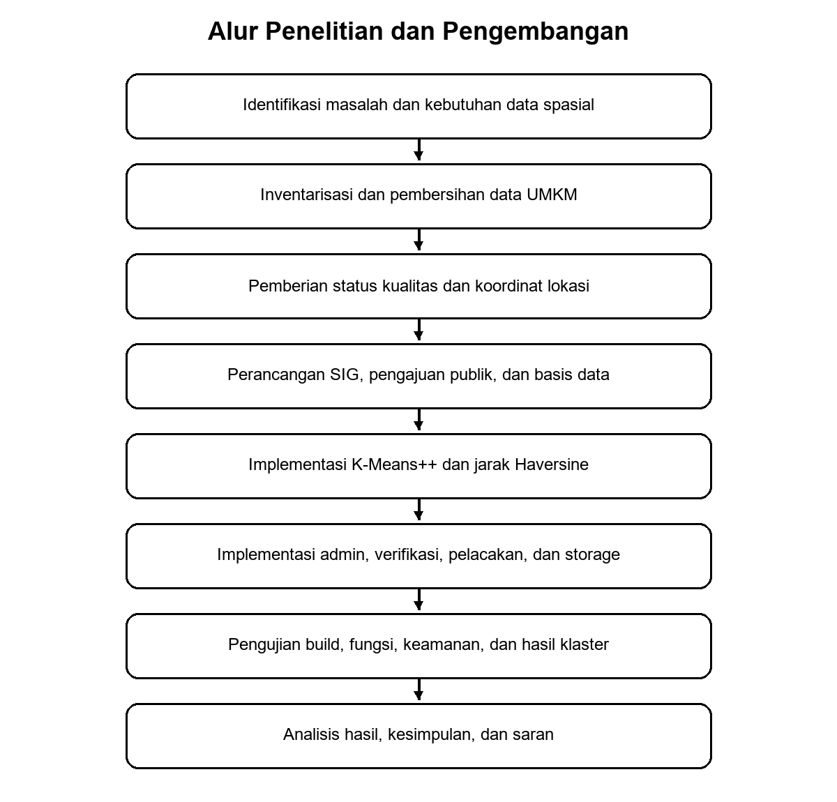
Metodologi Penelitian
Tahapan pengembangan dan evaluasi sistem
1
Analisis kebutuhan dan data spasial
2
Perancangan arsitektur, basis data, dan hak akses
3
Implementasi Web GIS, admin, dan layanan publik
4
Verifikasi lokasi dan penerapan K-Means
5
Pengujian, evaluasi WCSS, dan dokumentasi hasil
Snapshot lokal: 1.802 record UMKM, 1.743 titik dianalisis, 59 dikecualikan.
Notes:
Bacaan singkat:
Metode penelitian dimulai dari analisis kebutuhan, dilanjutkan perancangan sistem dan basis data, implementasi, verifikasi lokasi, penerapan K-Means, lalu pengujian. Dataset lokal berisi 1.802 record dan 1.743 titik yang bisa dianalisis.

Slide 7
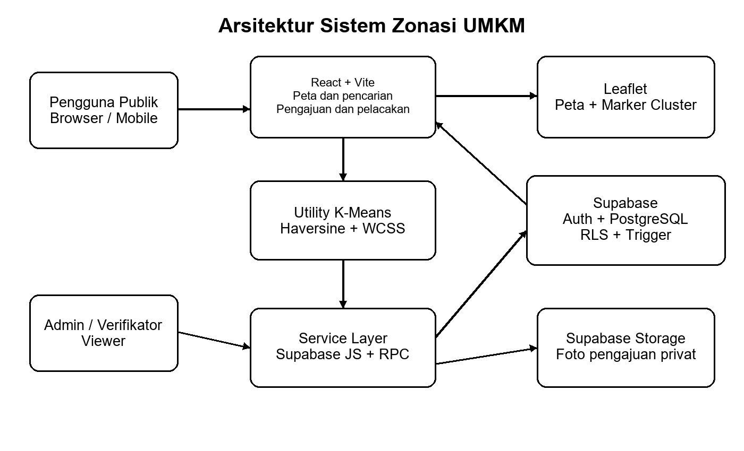
Arsitektur Sistem
Aliran data antara pengguna, aplikasi, algoritma, dan backend
Frontend
React 19, Vite 8, Leaflet, React-Leaflet, dan marker cluster.
Backend
Supabase PostgreSQL, Authentication, RLS, RPC, dan Storage privat.
Analisis
K-Means++, Haversine, WCSS, centroid, radius, snapshot, dan hash.
Notes:
Bacaan singkat:
Arsitektur sistem memisahkan antarmuka publik, panel admin, dan backend. React dan Leaflet menangani tampilan peta. Supabase menjaga data, hak akses, dan penyimpanan. K-Means dijalankan pada data yang memenuhi syarat.

Slide 8
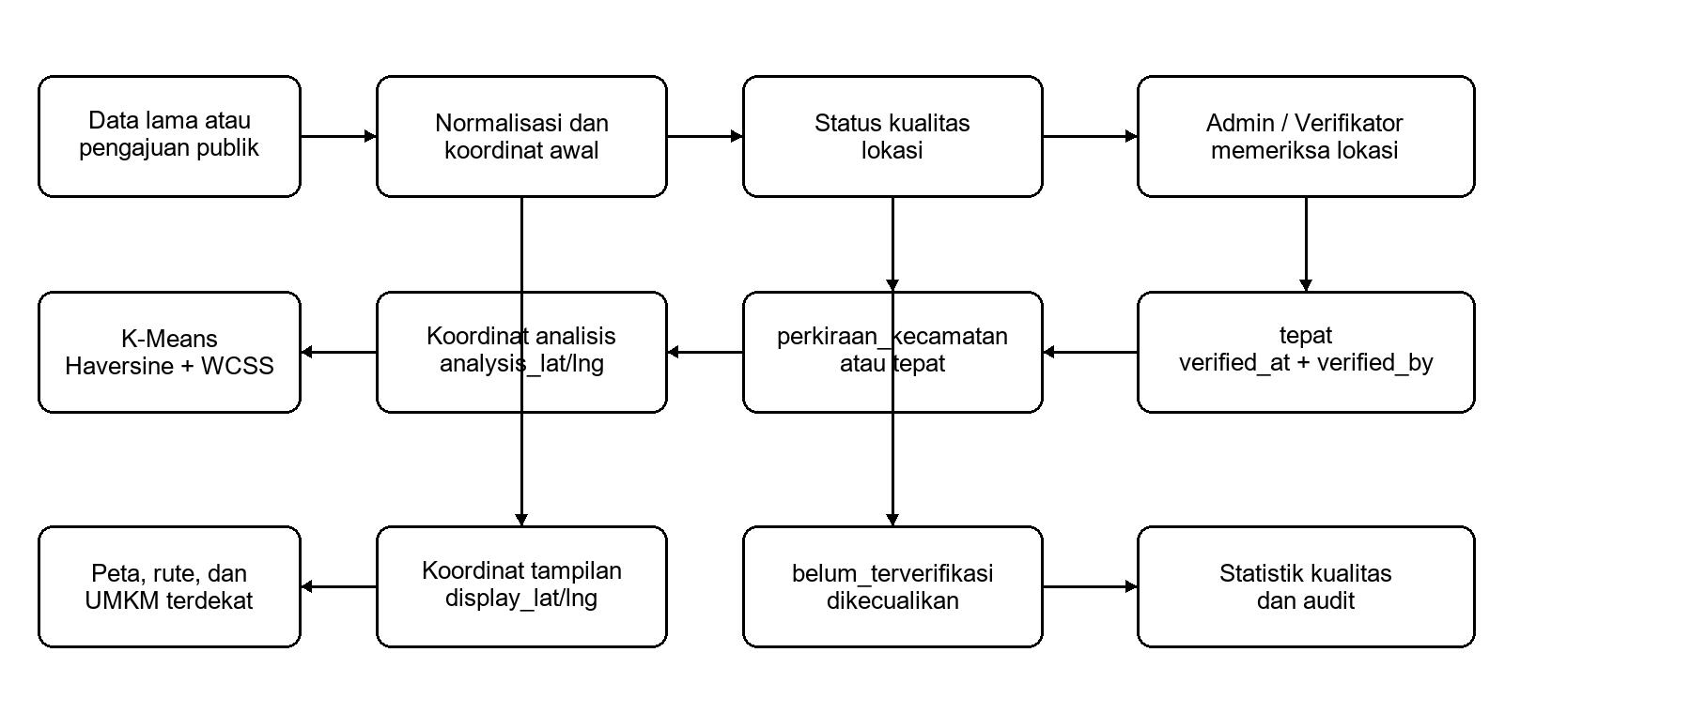
Kualitas Data Lokasi
Koordinat diperlakukan sesuai tingkat kepercayaannya
Tepat
Koordinat sudah diperiksa dan memiliki verified_at serta verified_by.
Perkiraan kecamatan
Dapat ditampilkan dan dianalisis secara eksploratif, tetapi bukan GPS usaha.
Belum terverifikasi
Dikecualikan dari input K-Means karena belum cukup dipercaya.
Pemisahan analysis_lat/lng dan display_lat/lng mencegah tampilan peta memengaruhi hasil clustering.
Notes:
Bacaan singkat:
Pada penelitian ini, koordinat tidak langsung dianggap sama akurat. Ada lokasi tepat, perkiraan kecamatan, dan belum terverifikasi. Data yang belum terverifikasi tidak dimasukkan ke K-Means. Sistem juga memisahkan koordinat analisis dan koordinat tampilan.

Slide 9
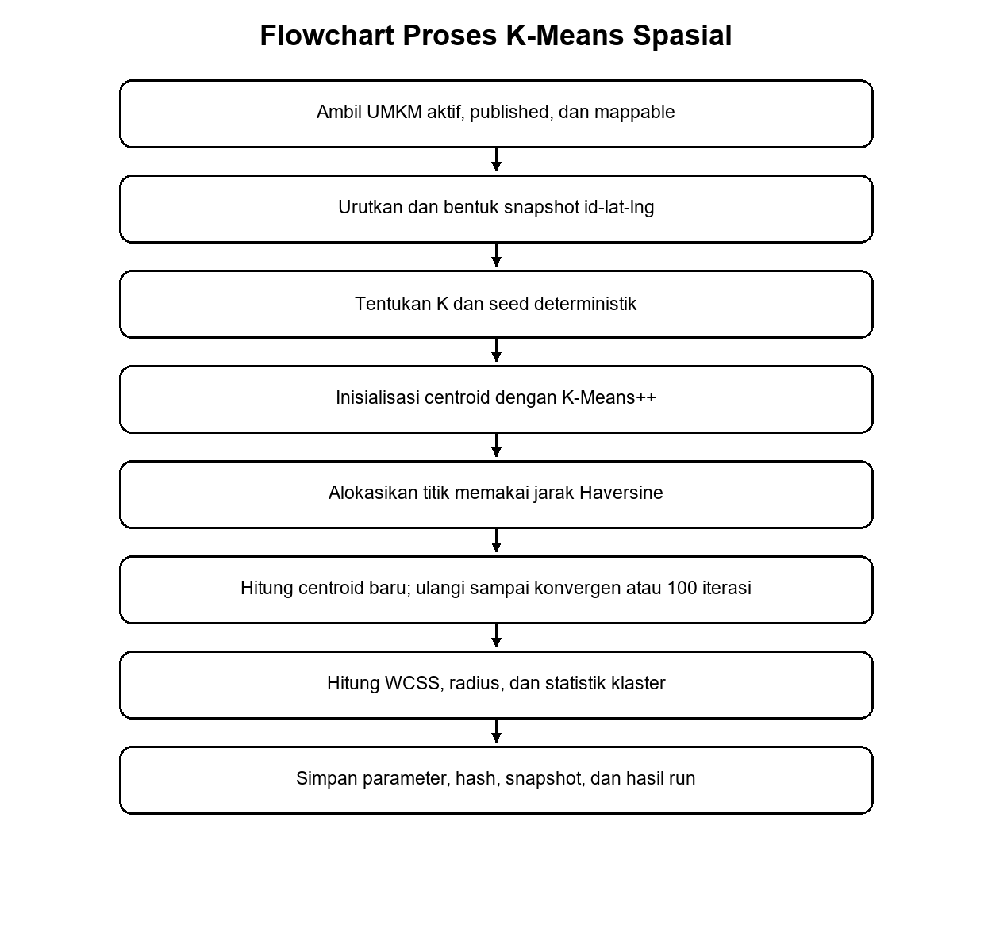
Proses K-Means Spasial
Dari titik UMKM menjadi zona berbasis kedekatan
Langkah inti algoritma
1. Mengambil UMKM aktif, published, dan mappable.
2. Membentuk snapshot id–lat–lng yang terurut.
3. Menentukan K dan seed deterministik.
4. Memilih centroid awal dengan K-Means++.
5. Menghitung jarak Haversine, cluster, WCSS, dan radius.
Output: centroid, anggota cluster, radius, WCSS, snapshot, dan hash dataset.
Notes:
Bacaan singkat:
Proses K-Means dimulai dari pemilihan data yang layak dianalisis. Data dibuat menjadi snapshot, kemudian centroid awal dipilih dengan K-Means++. Jarak antar titik dihitung menggunakan Haversine, lalu sistem menghasilkan cluster, WCSS, radius, dan menyimpan hasilnya.

Slide 10
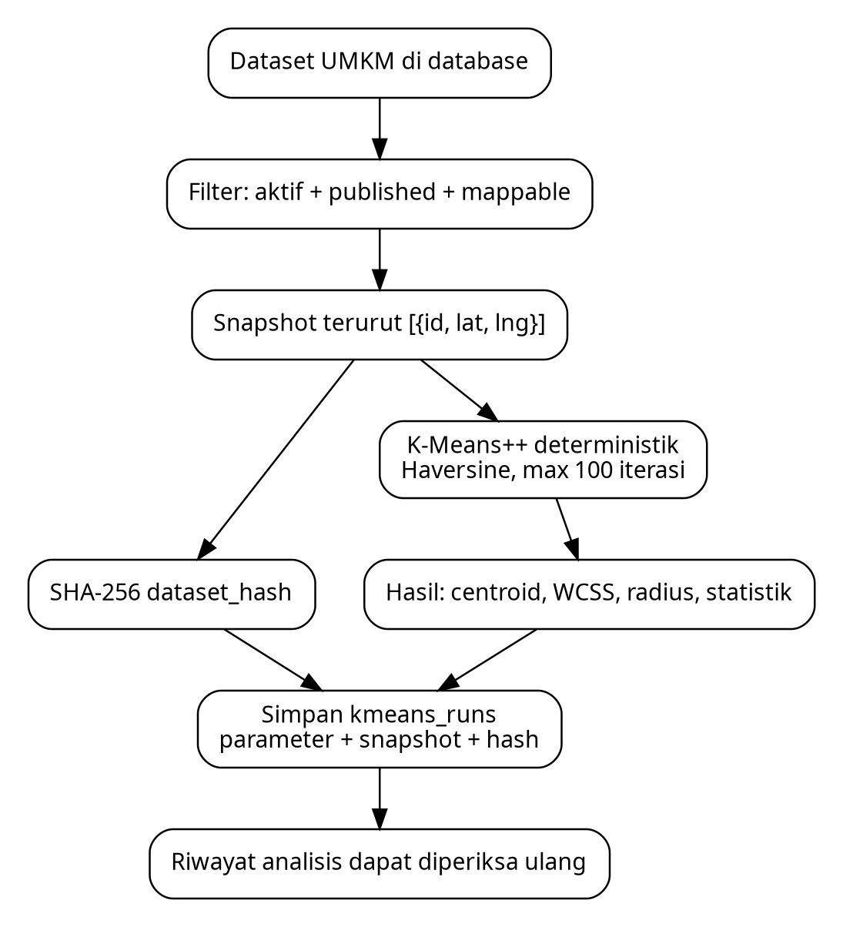
Hasil Implementasi dan Pengujian
Apa yang sudah tersedia dan sudah diuji
1.802
1.743
2–10
Lulus
Record UMKM
Titik dianalisis
K diuji
Lint & build
Ringkasan hasil
Sistem sudah menyediakan peta publik, pencarian, filter, UMKM terdekat, rute, share, pengajuan, pelacakan, panel admin, verifikasi lokasi, K-Means, import/export, dan audit.
ESLint dan build produksi berhasil pada 10 September 2026. Pengujian integrasi dan black-box lintas perangkat masih perlu dilengkapi.
Notes:
Bacaan singkat:
Hasil implementasi menunjukkan fitur utama sudah tersedia. Algoritma K-Means diuji dari K=2 sampai K=10 pada 1.743 titik. ESLint dan build produksi berhasil. Namun pengujian integrasi Supabase serta black-box pada perangkat nyata masih perlu dilengkapi.

Slide 11
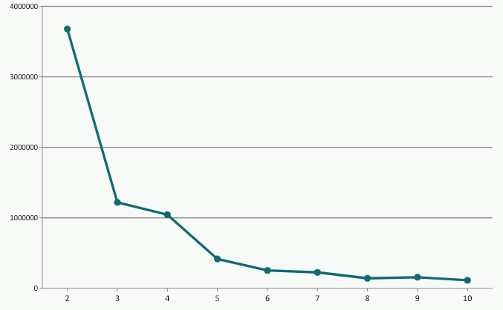
Evaluasi Nilai K
WCSS turun secara umum, tetapi belum cukup untuk memilih K optimal
Catatan evaluasi
• K=3 turun 66,85% dari K=2.
• K=5 turun 60,12% dari K=4.
• K=9 naik 10,53% dari K=8.
• Karena kurva tidak monoton, nilai K optimal belum ditetapkan hanya dari satu run per K.
Kesimpulan: perlu multi-start atau metode evaluasi tambahan sebelum memilih elbow final.
Notes:
Bacaan singkat:
Pada evaluasi WCSS, nilai umumnya menurun ketika K bertambah. Namun pada K=9 terjadi kenaikan, sehingga kurva tidak monoton. Karena itu saya tidak menetapkan K optimal hanya dari satu run per K. Evaluasi lanjutan perlu multi-start atau metode tambahan.
Grafik evaluasi nilai K dipertahankan sebagai gambar dari slide asli agar visualnya tidak berubah pada pembaruan ini.

Slide 12
KESIMPULAN
Kesimpulan dan Saran
Kesimpulan
Saran
Sistem Web GIS berhasil mengintegrasikan pemetaan UMKM, layanan publik, panel admin, kualitas lokasi, dan K-Means. Hasil analisis dapat ditelusuri melalui snapshot, hash, parameter, WCSS, centroid, dan radius.
Tingkatkan verifikasi koordinat, jalankan K-Means dengan beberapa inisialisasi, lengkapi pengujian integrasi dan black-box, serta tambahkan evaluasi cluster seperti Silhouette Score atau metode pembanding.
Terima kasih
Pertanyaan dan diskusi
Notes:
Bacaan singkat:
Kesimpulannya, sistem berhasil menggabungkan pemetaan, layanan publik, pengelolaan data, dan analisis clustering. Namun hasil K-Means masih perlu dibaca secara hati-hati karena kualitas koordinat masih didominasi perkiraan. Pengembangan berikutnya adalah verifikasi koordinat, multi-start, dan pengujian lengkap.

